Slide 1
Структуры данных

Slide 2
Чтобы понять, что такое структуры данных, сначала уточним, что такое данные: это информация, определенным образом оптимизированная (приспособленная, упорядоченная, организованная) для эффективной обработки и дальнейшей передачи.
Структуры данных — это хранилища данных, упорядоченные особым образом и в определенном формате, что позволяет разработчику (и тестировщику!) эффективно обрабатывать, хранить, и передавать данные.

Slide 3
Более простыми словами
Можно также сказать, что это хранилище данных, устроенное самым удобным и эффективным способом. Почему постоянно подчеркивается удобство и эффективность? Потому что неверно подобранная структура данных способна замедлить выполнение компьютерной программы в тысячи раз, а иногда и в миллионы.

Slide 4
Алгоритмы и структуры данных — как это связано
Все приложения состоят из двух логических компонентов: алгоритмов и данных. Данные — это информация; алгоритмы — это правила, “инструкции”, которые обрабатывают эти данные.
Поэтому структуры данных неразрывно связаны с алгоритмами. Изучая структуры данных, не обойтись без изучения алгоритмов.

Slide 5
Простые структуры данных (типы данных)
Это так называемые примитивы — базовые элементы в классификации структур данных. Типы данных это как бы кирпичики, из которых строятся сложные структуры данных. Типы данных в QA это, например: булевы (логические), целые, с плавающей точкой, двоичные, символы, указатели, строки, и подобные «неделимые». В языках программирования набор простых типов может отличаться.

Slide 6
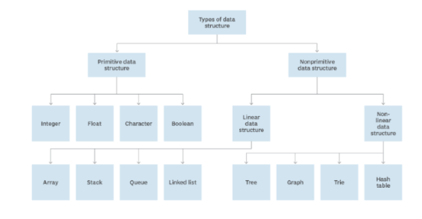
В наглядном виде иерархия структур данных выглядит так:

Slide 7
Сложные (интегрированные) структуры данных
Состоящие из других структур данных, простых или (тоже) интегрированных. Данный гайд описывает сложные структуры данных. Наиболее часто применяются в QA: массивы, стеки, связные списки, очереди, а также деревья (включая двоичные), и графы (“сложные деревья”).

Slide 8
Статические структуры данных
Данные имеют фиксированный формат, размер и расположение в памяти. Примеры: векторы, массивы, множества, записи.

Slide 9
Динамические структуры данных
Нефиксированный формат, размер и расположение; это изменяется в зависимости от задачи. Примеры: стеки, очереди, строки, списки, графы, деревья.

Slide 10
Полустатические структуры данных
Основная характеристика: изменяемый размер, но это изменение ограниченное, не превышающее какой-то лимит. Пример: однонаправленный связный список.

Slide 11
Линейные структуры данных
Данные упорядочены в последовательном порядке; как в массивах, стеках, очередях, связных списках. Каждый элемент “привязан” в последующему и предыдущему.

Slide 12
Нелинейные структуры данных
Данные расположены как бы в “рендомном” порядке, то есть без последовательности (привязки). Элементы могут быть “привязаны” к одному или многим другим элементам. Нелинейные структуры это деревья, графы.

Slide 13
Связные и несвязные структуры данных
Связные (связанные) структуры данных состоят из записей (узлов, нодов), связанных между собой при помощи указателей (коннекторов, ссылок).
Примеры связных структур: связный список, дерево поиска.
Примеры несвязных структур: массивы, строки, стеки, векторы.

Slide 14
Структуры данных — стандартные операции
Создание структуры данных.
Вставка данных в структуру. Существует три варианта вставки:
В начало
В конец
В нужное место
Обход (traversal) каждого элемента как минимум один раз.
Поиск элемента среди других. Варианты поиска:
Линейный (последовательный) поиск; простой
Бинарный (двоичный, полуинтервальный, логарифмический) поиск; он сложнее логически, но быстрее (производительнее)

Slide 15
Сортировка, то есть упорядочивание элементов, выстраивание их в нужном порядке.
Сортировка пузырьком (пузырьковая сортировка)
Сортировка выбором
Быстрая (сортировка Хоара)
Сортировка слиянием
Сортировка кучей (пирамидальная)
Слияние, то есть объединение элементов из двух сортированных структур
Обновление, то есть замена значения элемента в структуре новым значением
Удаление элемента из структуры; как и создание, удаление может быть из начала, конца, или из нужного места.

Slide 16
Применение структур данных
Сохранение новых данных в структуру данных (базу данных, чаще всего)
Управление системными ресурсами: выделение памяти, манипуляции с файлами и папками, формирование очередей задач
Обмен данными по сети (например, через TCP-IP)
Упорядочивание (организация) данных и их сортировка
Индексация элементов в базе данных (присвоение условных номеров в нужном порядке)
Поиск нужных данных — самым быстрым и эффективным способом
Масштабирование (расширение или уменьшение) крупных объемов данных в Big Data

Slide 17
Как выбрать структуру данных — подходящую для моей задачи в QA
Проанализировать задачу, учитывая:
Какие операции поддерживаются в структуре данных
Вычислительная сложность. Сколько времени требуется на операции, сколько памяти выделяется? Опытный программист/тестировщик “на лету” оценивает это, учитывая все нюансы, соблюдая баланс краткости и эффективности.
Элегантность решения (да!)

Slide 18
Структуры данных в языках программирования: блиц
[имеются в виду встроенные (inbuilt), они же — наиболее часто применяемые, по крайней мере джуниором QA]

Slide 19
Структуры данных в Java
ArrayList
LinkedList
HashMap
Set

Slide 20
Структуры данных в Python
В Python существует 4 встроенных структуры данных:
списки (List)
словари (Dictionary)
кортежи (или тюплы, Tuple)
и множества (или наборы, сеты, Set).
Для Junior QA с Python этих структур может быть достаточно, так как операции с этими структурами составляют примерно 80% “от общей массы”.

Slide 21
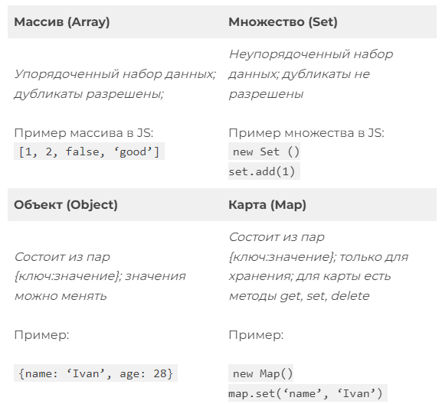
Структуры данных в JavaScript

Slide 22
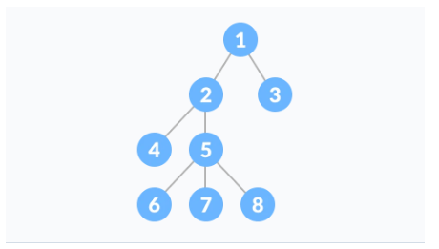
Продвинутые структуры данных: деревья и графы
Дерево
Нелинейная структура данных, состоящая из узлов (нодов, вершин), соединенных ребрами (edges):
Более простые структуры данных, перечисленные выше, типа массива, связного списка, стека или очереди, являются линейными, то есть хранят данные в линейном, “последовательном” порядке. Это не всегда удобно; чтобы быстрее опрашивать данные и изменять их, изобрели деревья — нелинейные структуры специфического вида.

Slide 23
Дерево является иерархической структурой данных. Пример иерархической структуры в ИТ: DOM-дерево HTML-документа, представляющее ее объектную модель. Пример иерархической структуры в жизни — генеалогическое дерево.

Slide 24
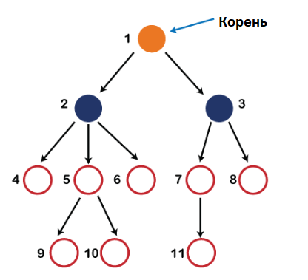
Узел (нод) — одна из “вершин” в древовидной структуре, здесь содержится ключ (значение), и указатель на нижестоящий, или дочерний узел (также потомок); соответственно главный узел называется родительским по отношению к дочернему (родитель).
Ребра — связные линии, соединяющие узлы.
Корень — первый узел в дереве:
Листья — последние узлы в дереве (терминальные), то есть они не имеют дочерних узлов. Все другие узлы называются внутренними.
Высота дерева — длина самого продолжительного пути к листу.
Глубина узла — длина пути к его корню.

Slide 25
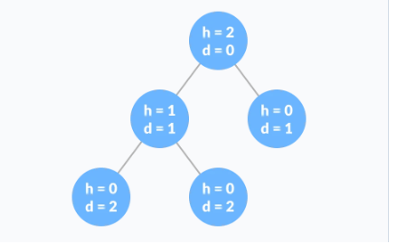
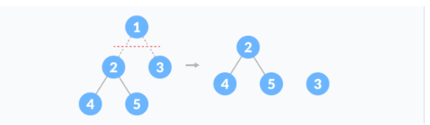
На рисунке ниже показаны высота (h) и глубина (d) каждого узла:
Лес — совокупность не соединенных деревьев:

Slide 26
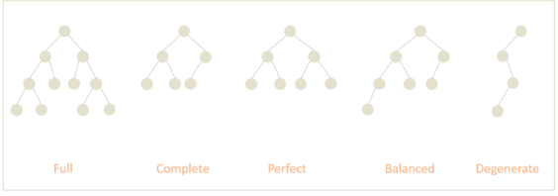
Наиболее распространённые типы деревьев:
Бинарное дерево
Бинарное дерево поиска
AVL-дерево
B-дерево
T-дерев
Часто применяется Бинарное дерево (двоичное) — в котором каждый узел имеет не более 2 потомков, левого и правого.

Slide 27
Обход дерева — алгоритм получения доступа к нужному узлу, путем «обхода» (traversal) всех его узлов, по одному разу.
Существует поиск в глубину (алгоритм «идёт вглубь дерева до упора») и поиск по ширине (последовательный просмотр по «уровням» дерева).
Поиск в глубину имеет три основных способа: центрированный, прямой, обратный (inorder, preorder, postorder).

Slide 28
Применение деревьев:
Бинарные деревья поиска (BST) — для очень быстрой проверки, есть ли элемент (в базе)
Специфический тип дерева, называемый trie (префиксное дерево), в современных моделях роутеров для хранения данных
B (дерево поиска) и T (trie) типы деревьев — в крупных базах данных
В компиляторах языков программирования, для проверки синтаксиса написанного кода

Slide 29


Граф
Граф — совокупность узлов (проще говоря, “контейнеров с данными”), соединенных с другими узлами в нужном порядке.
Граф математически описывается как структура вида G (V, E), где
V — совокупность (коллекция) вершин (англ. vertices)
E — коллекция ребер, представляемых как упорядоченные пары вершин (u,v)

Slide 30
Смежность (adjacency). Вершина смежна другой вершине, если между ними есть соединяющее ребро. Также ребра считаются смежными (между собой), если соединяют одну вершину.
Петля — ребро, имеющее только одну вершину (“тупиковое”).
Путь — последовательность смежных ребер, через точки-вершины (указываются).
Длина пути — количество ребер, которые “нужно пройти” в пути.
Цепь — если ребра по пути не повторяются.
Связный граф — в котором можно проложить путь между любыми двумя вершинами.
Дерево представляет собой связный граф, не имеющий циклов.

Slide 31
Частые операции с графами
Проверка наличия элемента в графе
Обход графа
Добавление элементов (вершин или ребер)
Поиск пути из одной вершины к другой

Slide 32
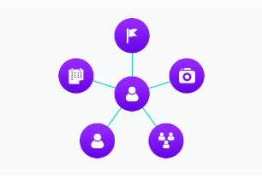
Пример графа IRL
Современные социальные сети типа Facebook представляют собой пример графа — каждая страница (Профиль, Фотографии, События, Комментарии, Сторис и д.т.) является узлом в графе социальной сети, привязанным к другим узлам ссылками-”ребрами”:

Slide 33
Arrays (Массивы)
Конечно, тестировищик-автоматизатор знаком с этой структурой, с первых недель изучения языка. Массив — это коллекция (сбор, группа) сходных элементов (похожих, однородных, одного типа). Это основная характеристика массива: он состоит из данных одного типа (а тип задается в начале, при описании массива).

Slide 34
Важные свойства массива:
Первый элемент в массиве, как правило, с индексом “0” (а не “1”).
Если понадобился второй элемент массива, к нему обращаются по индексу “1”, и так далее.
При создании массива задается его размер — далее не изменяемый.

Slide 35
Generics (Дженерики)
Итак, что такое дженерик? С более “общей”, теоретической точки зрения, это класс с неким плейсхолдером, позволяющим описать его поля и методы. В дженерике во время компиляции подставляется нужный тип в плейсхолдер:

Slide 36
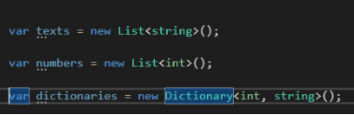
В Java и C# встроены дженерики ArrayList и List, Dictionary и так далее.
Можно задать ограничение в плейсхолдере, что присваиваемый тип должен соответствовать изначальному типу, или что не может быть “пустым” (null). Бывают и другие ограничения
Во многих дженериках предусмотрены удобные методы для манипулирования данными специфического типа
Можно даже создавать собственные дженерики (кастомные).

Slide 37
Список (List). List (C#) / ArrayList (Java)
Список — самый часто применяемый wrapper (обертка) для массива. Это базовый класс дженериков, увеличивающийся/уменьшающийся в размере, в зависимости от поступающих в него данных.
Удобство такой обертки состоит в методах для манипулирования данными.

Slide 38
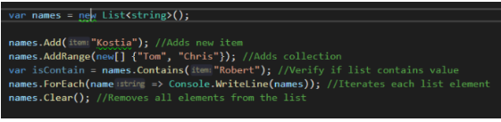
Взглянем на пример:

Slide 39
Разумеется, существует намного больше методов, и надо их знать (для QA-миддла это наверное обязательно). List / ArrayList это базовая структура данных, исходя из ее очень частой применяемости в QA, и операции с ней нужно практиковать. Существуют специальные библиотеки, LINQ в C# и Stream API в Java (об этом в конце практикума бонусный пункт).
В Сети много туториалов для практики со списками, в том числе и для QA-автоматизаторов. В них часто встречается задача поиска и сохранения WebElements со страницы, для дальнейшей обработки.

Slide 40
Linked List (Связный список)
Эта структура данных применяется реже, но знать о ней нужно обязательно. Связный (еще называют связанный) список представляет собой последовательную (линейную) коллекцию элементов, порядок которых не соответствует их физическому расположению в памяти. В таком списке просто перечисляются элементы, каждый из которых связан со следующим (иногда связь в обе стороны). Индекс в связном списке не имеет смысла; запрашивают только текущий элемент, и элемент, связанный с ним. Поэтому такой элемент называется узлом (нодом).

Slide 41
Каждый элемент содержит данные о себе, и может запрашивать следующий элемент. В связном списке нельзя “перепрыгнуть” от первого элемента сразу к последнему. Если нам нужен последний, надо “пройти по порядку” по всем элементам.
Так же у двухстороннего связного списка (иногда еще называется двусвязным). Элементы такого списка “знают” о (то есть имеют связь с) сразу с двумя элементами — предыдущим и следующим.

Slide 42
Hash Set (Хэш-сет)
Разновидность хэш-таблицы. Это набор (сет) коллекций, в которых нет одинаковых элементов; и которые выстроены в каком-то нужном порядке.

Slide 43
Dictionary/HashMap (Словарь/Хэш-карта)
Как и хэш-сет, это разновидность Таблицы хэшей (Hash Table). Словарь в Java и C# это дженерик-класс с маппингом (картой), состоящей из пар ключ / значение.

Slide 44
Queue (Очередь)
Дженерик, содержащий коллекцию, организованную по принципу FIFO (“первым вошел — первым вышел”). Как обычная очередь из людей в магазин. Первый элемент, поступивший в Очередь, первым же ее и покидает.

Slide 45
Stack (Стек)
Это дженерик-класс с коллекцией, организованной по LIFO—принципу (“последним пришел — первым вышел”). Проще всего визуализировать Стек в виде стопки тарелок: тарелка, положенная в стопку последней, снимается первой.

Slide 46
Tuple (Кортеж)
Упорядоченный список элементов. Применяется обычно для получения данных из методов.

Slide 47
LINQ/Stream API
В целом, с самыми распространенными структурами данных в QA мы ознакомились. Но не лишним будет ознакомиться еще с такой вещью, как более удобная обработка списков в LINQ в C# (Language Integrated Query) и Stream API в Java. Эти вещи помогают более эффективно (то есть быстрее и изящнее) обрабатывать данные, особенно что касается их фильтрации по условию, а также конвертации форматов.

Slide 48
Структуры данных — где применяются
Массив
Контакты в смартфоне хранятся в массиве
Таблица результатов (или лучших игроков) в онлайн-игре хранится в массивах, сортируемых в ниспадающем порядке
Обработка изображений (двумерные массивы = матрицы)
Обработка речи (каждый звук сохраняется в виде массива)
Пиксели на экране — тоже массив
Названия книг в онлайн-библиотеке
Билеты при заказе в онлайн-букинге хранятся в массиве

Slide 49
Связный список
Список выполненных действий в Notepad (или любом редакторе); благодаря связному списку, можно отменить, повторить, или удалить действие
И другие системы навигации, например переход Вперед/Назад по посещенным страницам в браузере (двунаправленный связный список)
Слайд-шоу, то есть последовательный просмотр фоток тоже через связный список
Мультитаскинг в операционной системе с многими пользователями, работающими одновременно: каждому пользователю через связный список выделяется часть ресурсов системы
В мультиплеере во многих играх — циклический переход между пользователями
В музыкальном плеере — навигация в плейлисте
Посты на твоей странице Вконтакте идут в связном списке

Slide 50
Стек
В текстовых редакторах вместо связного списка делается стек выполненных операций, которые можно Отменить/Повторить
А также в браузерах, для навигации
Уведомления (notifications) в Youtube — стеки в LIFO-формате; последние просмотренные видео показываются сначала
Стеки управления памятью — важнейший компонент в операционной системе Windows

Slide 51
Очередь
В операционной системе: списки ожидания на выполнение в устройствах типа принтера, жесткого диска, процессора
А также ожидание прерываний
В мессенджерах на смартфонах: когда пропадает мобильное покрытие у получателя, отправленные сообщения на сервере ждут в очереди на доставку
В планировщиках задач
Действия клавиатуры и мыши (что хорошо видно, когда система тормозит)
Управление трафиком на сайтах
Управление shared-ресурсами в локальных сетях

